Slide 1
Dasar Algoritma & Pemrograman

Slide 2
Perulangan While
Bentuk Umum
while (kondisi) do
BEGIN
aksi1;
aksi2;
aksi3;
END;

Slide 3
Contoh
Buatlah sebuah program untuk menampilkan “Hello %nama%” sebanyak 10x menggunakan perulangan while.
%nama% merupakan nilai yang berubah tergantung masukan pengguna

Slide 4
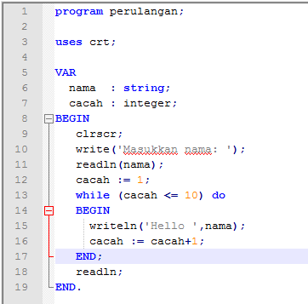
Contoh
program perulangan;
uses crt;
VAR
nama : string;
cacah : integer;
BEGIN
clrscr;
write('Masukkan nama: ');
readln(nama);
cacah := 1;
while (cacah <= 10) do
BEGIN
writeln('Hello ',nama);
cacah := cacah+1;
END;
readln;
END.

Slide 5
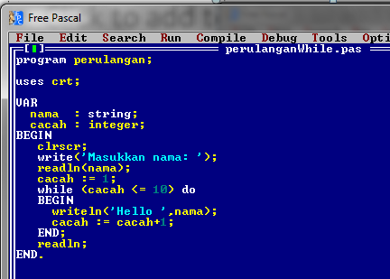
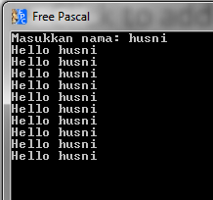
Contoh

Slide 6
Array
Menggunakan n variabel dengan 1 nama
Pengaksesan array melalui indeks-nya
Pengaksesan indeks menggunakan kurung siku berpasangan (‘[ ]’)
Array “a” indeks pertama diakses dengan a[1]
Array “arr” indeks kelima diakses dengan arr[5]

Slide 7
Array
Deklarasi array menggunakan pendeklarasian tipe baru.
Terdapat 2 syntax bentuk umum:
Diletakkan di atas “VAR” (pada bagian deklarasi)
Diletakkan di bawah VAR
TYPE nama_tipe_array = array[1..angka_maks] of tipe_data;
nama_variabel : nama_tipe_array

Slide 8
Contoh 1
Buatlah sebuah array berkapasitas 5, dengan isi sebagai berikut:
Lalu, tampilkan kembali isi array secara berurutan (dari 1-5)
20 | -6 | 17 | 3 | 88

Slide 9
Penyelesaian Contoh 1
Dibutuhkan sebuah array dengan tipe data integer sebagai tipe data yang disimpan
Inisialisasi array sesuai angka tercantum
Tampilkan array berurutan

Slide 10
Penyelesaian Contoh 1
program aksesArray;
uses crt;
TYPE larikBilangan = array[1..5] of integer;
VAR
arr : larikBilangan;
BEGIN
clrscr;
arr[1]:=20;
arr[2]:=-6;
arr[3]:=17;
arr[4]:=3;
arr[5]:=88;
writeln('Array indeks pertama: ',arr[1]);
writeln('Array indeks kedua : ',arr[2]);
writeln('Array indeks ketiga : ',arr[3]);
writeln('Array indeks keempat: ',arr[4]);
writeln('Array indeks kelima : ',arr[5]);
readln;
END.

Slide 11
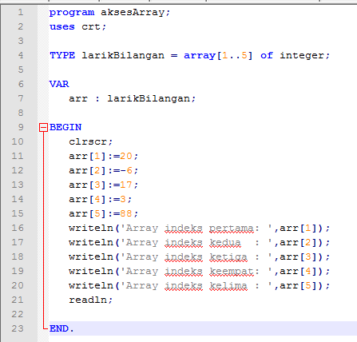
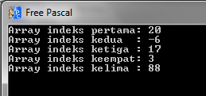
Penyelesaian Contoh 1

Slide 12
Contoh 2
Modifikasi contoh di atas, sehingga setiap isi array pertama dan kelima diisi oleh masukan pengguna (menggunakan readln)

Slide 13
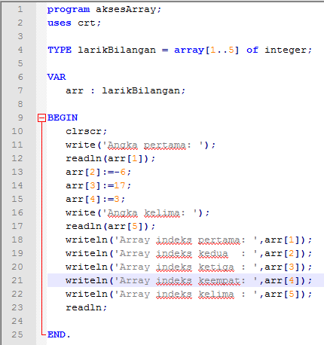
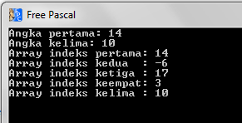
Penyelesaian Contoh 2

Slide 14
Contoh 3
Modifikasi contoh 1 di atas, dengan menampilkan array dengan menggunakan perulangan.

Slide 15
Penyelesaian Contoh 3
Perhatikan bahwa penggunaan perulangan membutuhkan pencacahan.
Pencacah tersebut menjadi ‘indeks’ bagi pengaksesan array
Pastikan menambahkan nilai pencacah sebelum perulangan berakhir

Slide 16
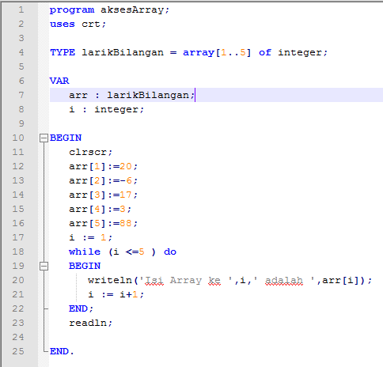
Penyelesaian Contoh 3

Slide 17
Latihan
Buatlah sebuah program untuk meminta masukan 5 string: aku, suka, belajar, dasar, algoritma. Simpan secara berurut ke dalam array, lalu tampilkan kembali isi array menggunakan perulangan.

Slide 18
Latihan
Buatlah sebuah program untuk meminta masukan 5 karakter: i, m, 3, d. Simpan secara berurut ke dalam array, lalu tampilkan kembali isi array menggunakan perulangan secara terbalik.

